Slide 1

Веб-сайт «Shop Rate»
Державний вищий навчальний заклад
«Чернівецький політехнічний коледж»
спеціальність 121 «Інженерія програмного забезпечення»
Виконав:
Попюк Роман Артурович
Керівник:
Кравчук Оксана Миколаївна

Slide 2
ПОСТАНОВКА ЗАДАЧІ
Розробити вебсайт «Shop Rate» з таким функціоналом:
перегляд інформації про магазини міста, їх рейтинг;
створення та редагування акаунтів користувачів;
додавання відгуків про діяльність магазинів;
формування списку улюблених магазинів;
адміністративна частина.

Slide 3
ПРОЄКТУВАННЯ ПРОГРАМНОГО ПРОДУКТУ
Діаграма взаємодії адміністратора з вебсайтом
Редагування інформації
Перегляд інформації
Додавання інформації
Видалення інформації
Авторизація
Адміністратор

Slide 4
ПРОЄКТУВАННЯ ПРОГРАМНОГО ПРОДУКТУ
Діаграма взаємодії користувача з вебсайтом
Перегляд відгуків
Додавання відгука
Редагування улюблених магазинів
Перегляд магазинів
Перегляд улюблених
магазинів
Авторизація
Редагування персональних
даних
Користувач

Slide 5
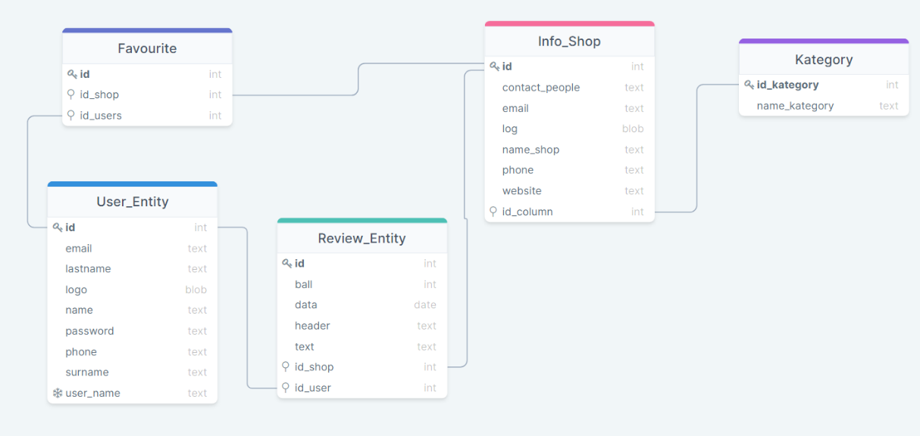
ПРОЄКТУВАННЯ ПРОГРАМНОГО ПРОДУКТУ
Логічна модель даних

Slide 6












ЗАСОБИ РОЗРОБКИ
MAMP
FIGMA
ANGULAR
PHPMYADMIN
HTML
TYPESCRIPT
CSS
JAVA
VISUAL CODE
SPRING BOOT
JAVASCRIPT
INTELLJ IDEA

Slide 7
ДЕМОНСТРАЦІЯ ВЕБСАЙТУ

Slide 8
ВИСНОВОК
1. Спроектовано та розроблено вебсайт для надання інформації про:
магазини заданого міста;
відгуки про магазин;
список улюблених магазинів.
2. Набуто навичок при роботі з новими технологіями як Angular, Spring boot.
3. В подальшому планується додати новини для магазинів, акції.

Slide 9
Дякую за увагу☺

